Slide 1


UBND PHƯỜNG VIỆT HƯNG
TRƯỜNG MẦM NON GIANG BIÊN
Đề tài: Tung bóng lên cao và bắt bóng
Trò chơi: Cáo và thỏ
Đối tượng: Trẻ 4-5 tuổi
phát triển thể chất

Slide 2


Khởi động

Slide 3
Phần 1: Bé vui khỏe

Slide 4

Phần 2: Thử tài bé yêu
.
VĐCB:
Tung bóng lên cao và bắt

Slide 5
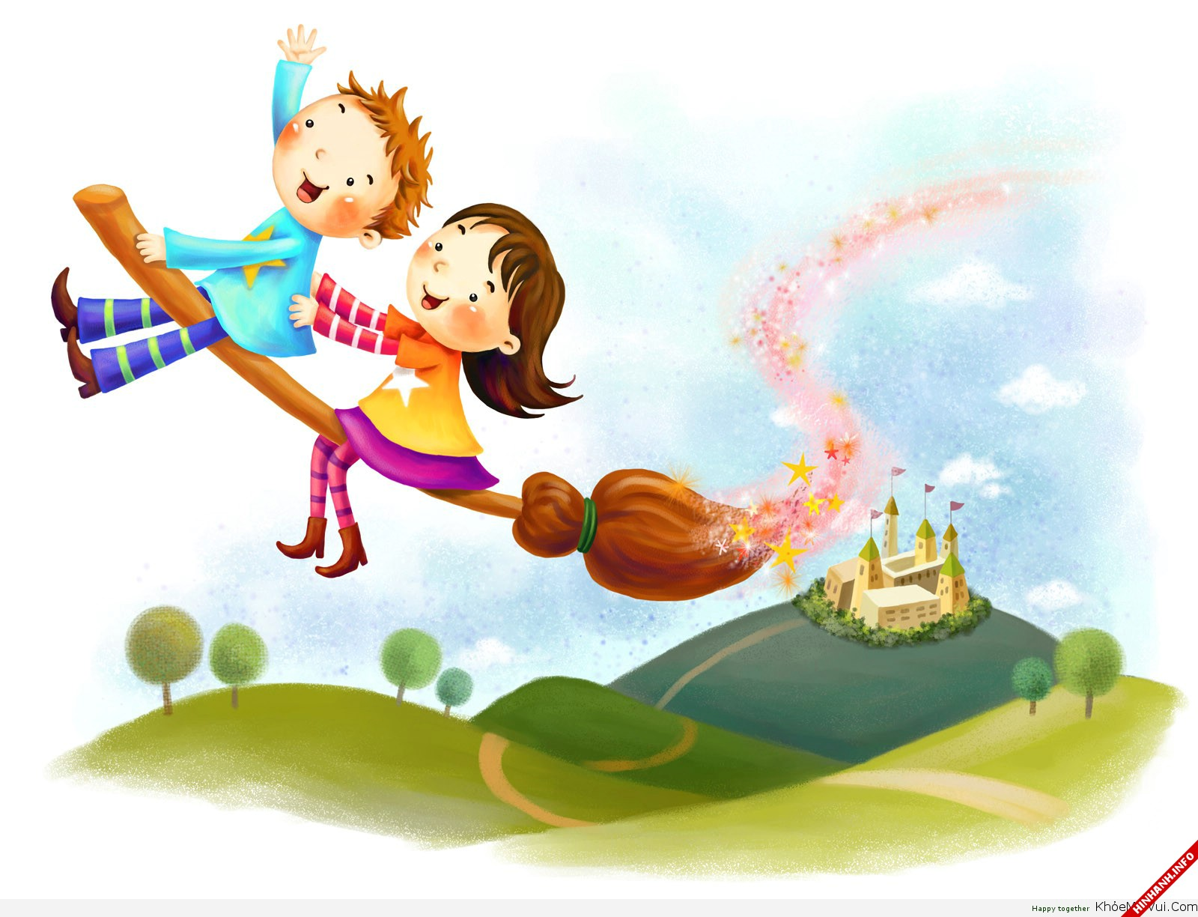
Phần 3: Ai nhanh hơn
TCVĐ: Cáo và thỏ

Slide 6

HỒI TĨNH

Slide 7

Buổi học kết thúc.
Tạm biệt và hẹn gặp lại!

